Slide 1
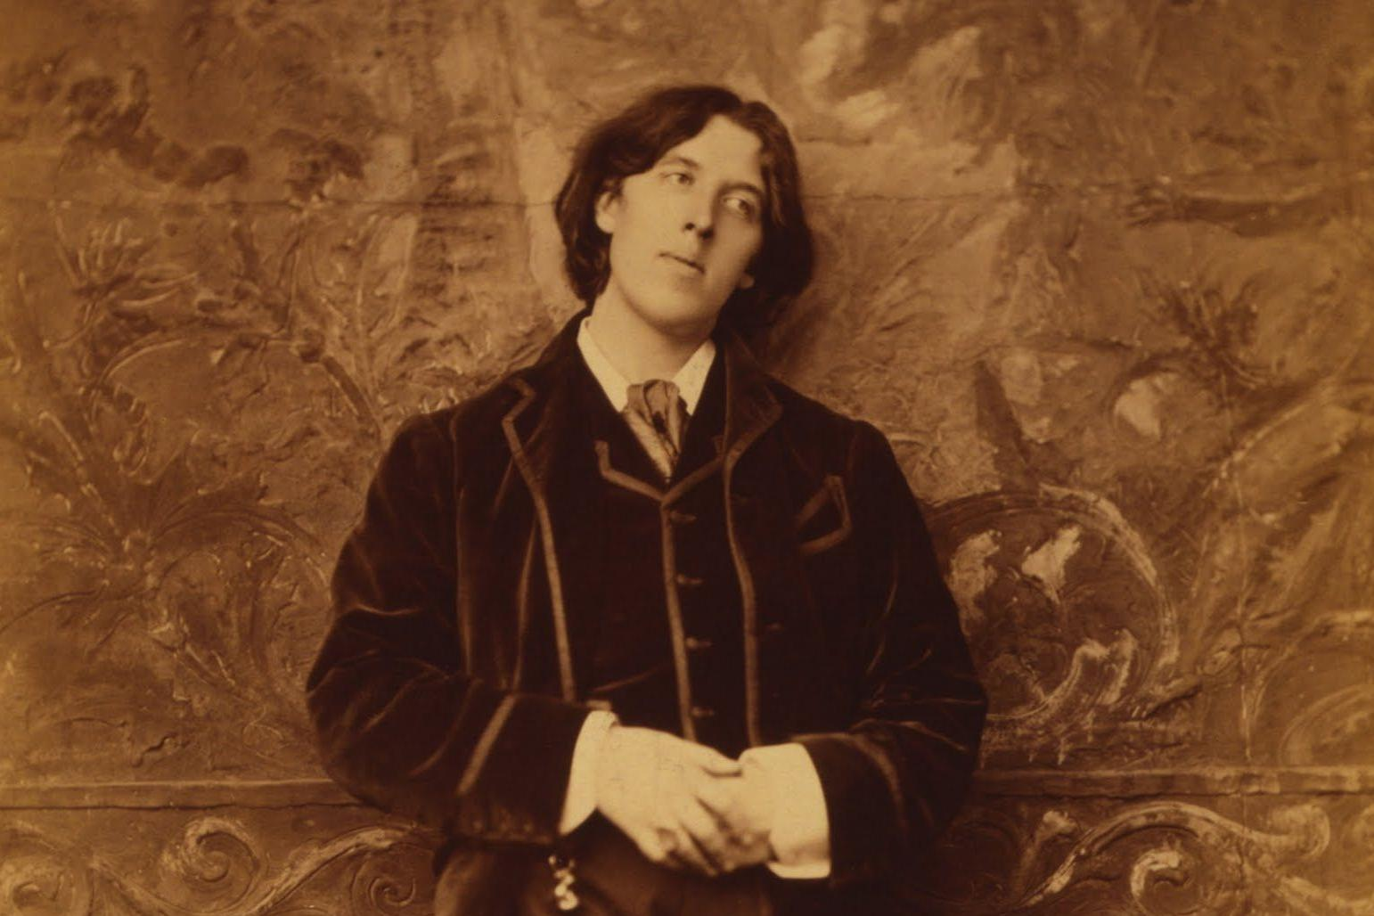
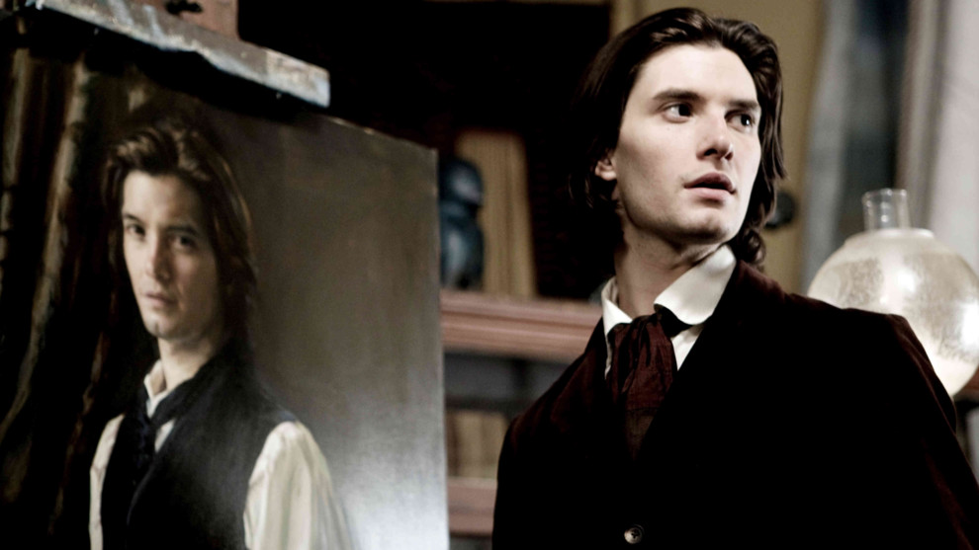
Оскар Вайльд. Ідейно-естетичні погляди і творчий шлях митця. Проблема краси й моралі в романі «Портрет Доріана Грея».

Slide 2
О́скар Фі́нґал О'Фла́герті Вілс Вайлд народився в сім'ї успішних англо-ірландських інтелектуалів лікаря-офтальмолога Вільяма Вайлда і письменниці Джейн Франциско Елджі . Ще в дитинстві вільно оволодів французькою і німецькою мовами. Отримав класичну освіту: естетичні погляди формувались у Триніті Коледжі (Дублін) та оксфордському коледжі святої Магдалени, — проте йшов власним шляхом, керуючись власною тезою: «Те, що дійсно треба знати, не розтлумачить ніхто».
Перебуваючи в коледжі Магдалени, Вайлд особливо прославився своєю роллю в естетичному і декадентському рухах. Мав довге волосся, відкрито зневажав «мужні» види спорту, хоча й часом боксував, і прикрасив свої кімнати павичевими пір'їнами, ліліями, соняшниками, синьою керамікою та іншими objets d'art, якось зауваживши друзям, яких щедро частував, «мені все важче й важче кожного дня жити у відповідності зі своєю блакитною керамікою»

Slide 3
Погляди майбутнього письменника формувалися в батьківському домі: тут же влаштовувалися поетичні вечори, дім відвідували цікаві, творчо обдаровані люди. У шкільні роки читав в оригіналі трагедії Есхіла і з дитинства привчався існувати у світі поетичних образів, поваги до краси, створеної людиною. Атмосферу краси, що панувала у батьківському домі, сприймав як єдину можливу атмосферу існування.
Після закінчення університету Оскар Уайльд переїхав до Лондона і став постійним учасником світських раутів, завоював собі славу дотепника і законодавця мод, знайшовши багато наслідувачів. У 1882 році він на один рік виїхав до Америки для читання лекцій з мистецтва. Будучи харизматичною людиною і хорошим оратором, він підкорював своїх слухачів інтелектом і красномовством.
Цікавим фактом з життя стала його поїздка в Париж після повернення до Англії, де Уайльд познайомився з такими іменитими письменниками, як Віктор Гюго, Поль Верлен, Еміль Золя та іншими відомими діячами мистецтва і культури.

Slide 4
Як представник естетизму пробував свої сили в різній літературній діяльності. Він понад усе цінував красу, уважаючи, що краса здатна облагородити й одухотворити життя. У красі вбачав порятунок людства й вищу мету існування. 1881 року вийшла перша друкована збірка його віршів «Поезії». Виступав з лекціями в США і Канаді про нове «англійське відродження в мистецтві», а потім повернувся до Лондона, де з 1882 до 1888 року, щоб здобути кошти на утримання сім'ї, займався здебільшого журналістською діяльністю: редагував дамський журнал «Жіночий світ» , часопис «Драматичне рев'ю» . У 1888 році вийшла друкована збірка казок «Щасливий принц та інші казки».
Естетизм - напрямок в мистецтві кінця 19початку 20 століть, що виник в Англії, як реакція на стриманий стиль вікторіанської доби. Основне філософське підгрунтя цього погляду була ідея мистецтва заради мистецтва, яка сформувалася ще в античні часи. Представники цього напрямку вивищували мистецтво навіть понад життям. Естетизм був противагою реалізму. Теорію естетизму викладено в книжці Оскара Уайльда «Задуми»(1891). Найяскравішим представником естетизму став Оскар Уайльд, який вважав, що мистецтво живе своїм життям незалежно від дійсності і тому перебуває в опозиції до свого часу, що життя наслідує мистецтво, а не навпаки, що «немає книжок моральних або аморальних, є книжки добре написані або погано написані

Slide 5
Основна вимога, яку О. Вайльд та його послідовники висували до мистецтва,— не копіювати природу, а відтворювати її за законами краси, недоступної для повсякденного життя. Не мистецтво відображає дійсність, а життя наслідує мистецтву,— вважав письменник. Мистецтво покликане створити новий світ, який є маренням, казкою, неправдою — і при цьому воно нічого не виражає, крім самого себе. Неправда, за О. Вайльдом,— форма вияву краси, а тому вона важливіша за голий практицизм повсякденності.
Важливою рисою вайльдівського естетизму від початку був сильний потяг до декоративного мистецтва. Про це свідчать його лекції "Про облаштування житла", газетні дописи про естетику одягу і т. ін. Твори декоративного мистецтва — предмет детальних описів у художніх творах Вайльда. Але значно важливіше те, що Вайльд розробляв особливий "декоративний" стиль оповіді, який рівною мірою складається з предметів зображення і способів опису. У казках автор детально описує інтер'єри кімнат і палаців, одяг і зовнішність героїв, коштовності й прикраси, дерева та квіти. І все, що він змальовує, як правило, є надзвичайно мальовничим, витонченим, вишуканим.

Slide 6
Можливість зобразити естетичні деталі точно і поєднати їх з більшими соціальними темами звернула Вайлда до написання драматичних творів. Написав п'єсу «Саломея» (1891) французькою мовою в Парижі але йому не дали дозволу на постановку п'єси в Англії через цілковиту заборону на зображення біблійних сюжетів на англійській сцені. Не знітившись, підготував чотири суспільних комедій на початку 1890-х років, що зробило його одним з найуспішніших драматургів пізньо-вікторіанського Лондона. Успіх і визнання принесли автору його п'єси «Віяло леді Віндермір» (1892), «Жінка, не варта уваги»т(1893), «Саломея», «Ідеальний чоловік» (1895). І все ж найкращою вважається п'єса «Як важливо бути серйозним» (1895).

Slide 7
На піку своєї слави і успіху, коли все ще в Лондоні ставили «Як важливо бути серйозним» (1895), Вайлд подав у суд на Маркіза Квінсберрі за нібито наклеп. Маркіз був батьком Вайлдового коханця, Лорда Альфреда Дугласа. Відкриті в судовому процесі подробиці змусили Вайлда відмовитися від позову і призвели до його власного арешту і суду через «особливо непристойну поведінку» з чоловіками. Після двох судових процесів його визнали винним і засудили до двох років примусових робіт, максимального покарання, тому з 1895 до 1897 року він провів у в'язниці. Упродовж свого останнього року у в'язниці написав «De Profundis»(опублікований посмертно 1905 року), довгий лист, у якому обговорює свій духовний шлях під час судових процесів, що утворив темний контрапункт до його попередньої філософії насолоди.

Slide 8
Після звільнення відразу поїхав до Франції, щоб вже ніколи не повертатися до Ірландії та Великої Британії. Там написав свою останню працю, поему «Балада Редінзької в'язниці»(1898), присвячену жорстким умовам життя у в'язниці.
Останні роки добровільного вигнання з Батьківщини провів у Франції, де оселився після звільнення з тюрми під несправжнім ім'ям, зазнавши там матеріальної скрути, а ще більш — духовної.
Жив у Парижі, де й помер від менінгіту в 46-річному віці. Похований на цвинтарі Пер-Лашез.

Slide 9
«Портрет Доріана Грея» – єдиний роман Оскара Уайльда, найвідоміший та найпопулярніший його твір, який приніс письменнику світову славу і в якому найповніше втілено його філософські та естетичні погляди, життєве кредо. Свій роман Уайльд написав у рекордно короткий термін – лише за три тижні – на замовлення американського журналу, де його було опубліковано у 1890 році.

Slide 10
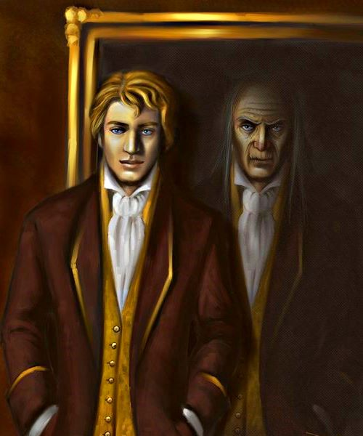
Виник задум роману так: одного разу в майстерні свого приятеля-художника Уайльд познайомився з натурником, котрий вразив його юнацькою вродою. «Який жаль, – вигукнув письменник, – що таке досконале створіння мусить старіти!». На це художник, погодившись, додав: «Чудово було б, якби він залишався такий точнісінько, як зараз, а натомість, щоб його портрет старів і вкривався зморшками».

Slide 11
Перша версія «Портрета Доріана Грея» була опублікована як передова історія в липневому номері журналу «Lippincott's Monthly Magazine»1890 року. Оповідь починається з людини, яка малює портрет Грея. Коли Грей, який має «обличчя ніби зі слонової кістки і пелюсток троянд», бачить свій закінчений портрет, у нього стається нервовий зрив. Збентежений тим, що його краса зів'яне, тоді як портрет залишиться красивим, він мимоволі укладає фаустівську угоду, згідно з якою лише зображення старіє, а сам він залишається красивим і молодим. Для Вайлда метою мистецтва було направляти життя як ніби тільки краса була його ціллю. Як портрет Грея дозволяє тому уникнути матеріальних наслідків свого гедонізму, так Вайлд прагнув зіставити красу, яку він бачив у мистецтві, з повсякденним життям.

Slide 12
Спосіб життя Доріана Грея — найаморальніший і найрозбещеніший, і лише привабливість і дивна незгасна краса цієї людини не дозволяють суспільству остаточно відвернутися від неї. Змінюється портрет, стаючи ще більш потворним, але про це не знає ніхто, крім самого Грея: він старанно ховає портрет у затишній кімнаті свого будинку.
Рецензенти відразу ж розкритикували роман за декаданс і гомосексуальні алюзії; наприклад, «Daily Chronicle назвав його «нечистим», «отруйним» і «наповненим важкими запахами морального і духовного розкладання». Вайлд відповів рішуче, написавши листа в редакцію «Scots Observer», в якому роз'яснив свою позицію щодо етики і естетики в мистецтві — «якщо твір мистецтва багатий, життєвий і повний, то ті, хто має художній інстинкт, побачать його красу, а ті, хто більше звертається до етики, побачать його моральний урок.»Втім, він його суттєво відкоригував перед публікацією 1891 року: додав шість нових глав, прибрав деякі відверто декадентські уривки і гомо-еротику, а також додав передмову, яка складається з двадцяти двох епіграм, наприклад: «Книги або добре написані, або погано. Це все.»

Slide 13
Доктрина естетизму являє собою, за задумом Вайльда, суму обов'язкових правил. Двадцять п'ять витончених, дотепних афоризмів, уміщених у передмові до роману, можуть сприйматися як тезовий виклад авторського кредо. Передмова й роман ніби ведуть діалог — афористично подані положення естетичної програми проходять випробування на міцність у фабульній частині твору: "Немає книг моральних або аморальних. Є книги добре написані й погано написані. Ото й усе".
Поняття "прекрасне" і "краса" поставлено в передмові на найвищий щабель ієрархії цінностей. Доріан вродливий, і краса виправдовує негативні вияви його натури. Герой карається лише тоді, коли підіймає руку на втілення прекрасного —вічний витвір мистецтва. Тому гине герой, а лишається жити прекрасний портрет.
Таким чином, усе ніби узгоджується із теоретичними переконаннями письменника.

Slide 14
Разом із тим, фінал роману може мати й дещо інше тлумачення. Мертва людина, яка лежить на підлозі біля портрета, пізнана слугами лише за каблучками на руках: вигляд мертвого Доріана антиестетичний, а це дозволяє навіть у системі координат естетизму прочитати вирок, кару за злочини, загальне забарвлення яких — абсолютна аморальність, моральна індиферентність. Краса в "Портреті Доріана Грея" знищує особистість, тому що це не справжня краса, а диявольська, і це доводять жахливі метаморфози портрета. Вбитий Доріан стає таким потворним, яким і повинен бути, а портрет знову перетворюється на прекрасний витвір мистецтва.
Отже, письменник, всупереч власній програмі, показав не лише душевну кризу героя, а й привів його до покарання. Митець, який приховувався під маскою естета-денді, виявився вищим, ніж мислитель і теоретик. Такою є сила творчості й мистецтва слова. Вайльд грав парадоксами, наводив суперечливі судження, але в межах художнього цілого, створеного ним, потворне й аморальне ніколи не перемагало.

Slide 15
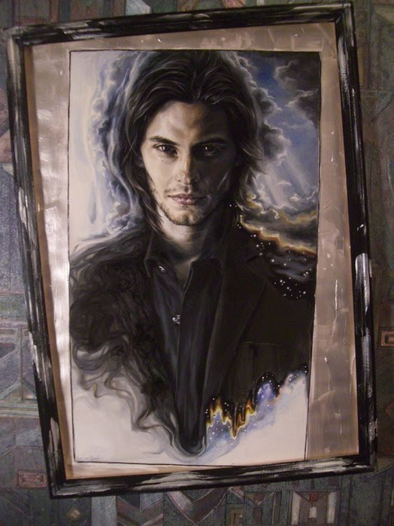
Після публікації роману в суспільстві вибухнув скандал. Літературні критики засудили його як аморальний твір, деякі вимагали піддати його забороні, а автора – судовому покаранню. Уайльда звинувачували у зневазі суспільної моралі. Незважаючи ні на що, роман екранізувався більше 25 разів.

Slide 16
«Портрет Доріана Ґрея» — вершина проповідуваного Оскаром Вайлдом естетизму і водночас великої мистецької сили заперечення декадентських крайнощів цієї концепції; це один із найпарадоксальніших романів модернізму.
За словами самого письменника, «справжня мораль цього твору полягає в тому, що всяке надуживання, так само, як і самозречення, тягне за собою покару». Моральний злочин призводить до колапсу естетики. Ще один і, можливо, найголовніший урок цього роману полягає в тому, що людина не може надміру загравати ані з мистецтвом, ані з життям.

